Slide 1
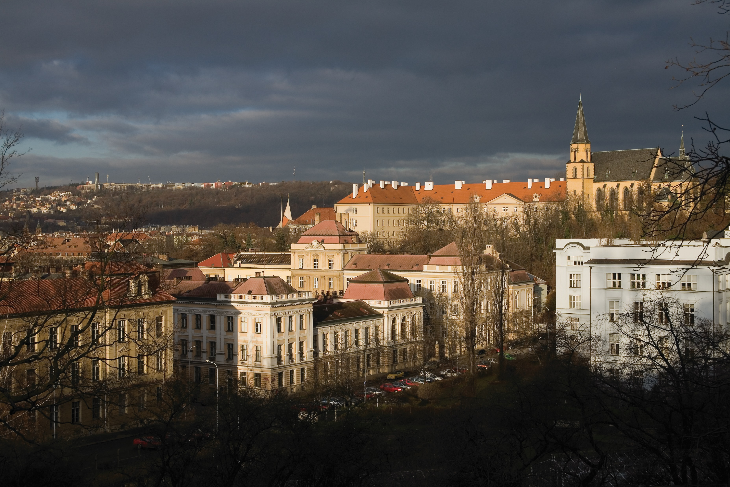
Poliomyelitis, zkušenosti z Polio poradny, současnost občanů po poliomyelitis.
.
prof. MUDr. Olga Švestková, Ph. D, Klinika rehabilitačního lékařství 1. lékařské fakulty Univerzity Karlovy a Všeobecné fakultní nemocnice v Praze

Slide 2
Poliomyelitis
Dětská obrna, dětská přenosná obrna, poliomyelitida Poliomyelitis anterior acuta, označovaná též jako dětská (přenosná) obrna nebo Heineova-Medinova nemoc představuje epidemickou virózu, epidemie
Virové infekční onemocnění nejčastěji v oblasti předních rohu míšních

Slide 3
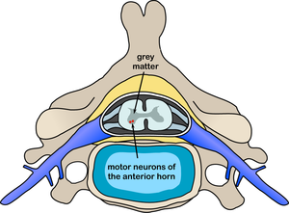
Motoneurony předních rohů míšních

Slide 4
Průběh onemocnění
90 až 95 % infekcí nezpůsobuje žádné symptomy. Z těchto nakažených se stávají nevědomky přenašeči.
Dalších 5 až 10 % lidí mají méně závažné symptomy: horečka, bolest hlavy, průjem, strnulost krku a bolesti v horních a dolních končetinách. Tito lidé se většinou navrátí do původního stavu během jednoho až dvou týdnů.
asi 1 až 0,5 % případů se objeví svalová slabost až v neschopnost pohybu. K tomu může dojít během několika hodin až několika dní. 7-14 dní se virus zachycení na sliznici dýchacích cest pomnoží a rozšíří se nejvíce do střevního traktu. Vznik obrny je důsledkem zánětlivého onemocnění a nekrózy buněk předních roku míšních. Paréza až plegie nejčastěji postihuje horní a dolní končetiny, ale může řidčeji také zahrnovat svaly hlavy, krku a bránice.
Šíření viru kapénková infekce i orofekálně (jeho vylučování stolicí, 3 měsíce po odeznění infekce).

Slide 5
Spinální forma:
  postihuje přední (někdy i postranní) rohy míšní
  dochází ke svalovým fascikulacím a bolesti
  do 24 hodin se vyvíjejí parézy a vegetativní projevy
  může postihnout i dýchací svaly
Kmenová forma:
  vede k parézám svalů faryngu, laryngu, jazyka a mimiky s možným šířením na dýchací svaly a na srdce
  zlepšení již po týdnu od rozvoje nervových příznaků a pokračuje do 1 roku zanechává vážné trvalé následky

Slide 6
Diagnóza
Klinický obraz + vyšetření likvoru (cytoproteinová asociace)
Izolace viru ze stolice, vzestup specifických protilátek v likvoru a séru
Diferenciální diagnostika
Akutní meningitida
Polyradikuloneuritida
Transverzální myelitida

Slide 7
Očkování
Proti poliomyelitis se v Československu od roku 1960 očkovalo živou oslabenou vakcínou podávanou ústy (Sabinova vakcína). Dle doporučení Světové zdravotnické organizace se v Česku od roku 2007 používá inaktivovaná očkovací látka, a to v rámci hexavakcíny (kombinovaná vakcína proti záškrtu, tetanu, černému kašli, hepatitidě B, hemofilové nákaze a poliomyelitidě) nebo monovakcíny v celkem pěti dávkách. Důvodem přechodu k tomuto typu očkovací látky byl fakt, že při jejím použití nedochází k vylučování vakcinačního viru stolicí ani k mutacím viru v populaci a nehrozí vznik postvakcinační poliomyelitidy.

Slide 8
Doc. MUDr. Dimitrij Slonim, český virolog narodil se 4. srpna 1925 a zemřel 3. ledna 2017.

Slide 9
Tým doc. Slonima byl první na světě (v letech 1959–1960), kdo souvisle vyráběl orální živou vakcínu proti poliomyelitidě, aplikoval ji k celostátní masové očkovací akci u dětí ve věku 2 měsíce – 15 let a kdo vědecky prokázal, že tento způsob vakcinace vedl od roku 1960 v bývalé ČSR k vymýcení poliomyelitidy do nulových hodnot. Tyto prioritní zkušenosti byly použity k vypracování prvních WHO požadavků pro výrobu a kontrolu orální poliovakcíny a doc. Slonim byl jedním ze tří odborníků WHO, kteří tyto požadavky sestavili.

Slide 10
Jediným přenašečem dětské obrny je člověk. Vakcína proti obrně byla vynalezena v 50. letech a bezprostředně poté se frekvence výskytu obrny v mnoha industrializovaných zemích výrazně snížila. Československo se stalo první zemí na světě, kde byla obrna vymýcena na národní úrovni. Nicméně v roce 2007 bylo v Česku stále ještě asi 10 000 lidí, kteří nesli následky ze svého onemocnění.
Úsilí o globální vymýcení se datuje od roku 1988 a je do něho zapojena řada mezinárodních organizací jako Světová zdravotnická organizace a UNICEF. V roce 1988 byla dětská obrna endemická ve 125 zemích a bylo zaznamenáno 350 tisíc nových případů. V roce 2016 zůstávaly endemické tři státy – Afghánistán, Pákistán, Nigérie.

Slide 11
Regiony rozdělujeme na:
endemické: Afgánistán, Nigérie, Pákistán
neendemické: Středoafrická republika, ČAD, Pobřeží slonoviny, Demokratická republika Kongo, Etiopie, Izrael, Západní břeh Jordánu, Pásmo Gazy, Keňa, Liberie, Mali, Niger, Somálie, Uganda
Evropský region byl v červnu 2005 vyhlášen za poliomyelitidy prostý. Riziko importu poliomyelitidy stále hrozí

Slide 12
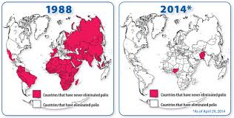

Slide 13
Dětská přenosná obrna se nejvíc vyskytuje v oblastech jako Afgánistán, Nigérie a Pákistán

Slide 14
Prognóza
Dobrá u všech forem, kromě paralytické
Letalita paralytické formy je 5–15 %, ale u této formy nedojde k plné úzdravě
Nezvyklá únava, bolesti kloubů a svalů, paréza až plegie svalů, přetěžováním fungujících svalových skupin

Slide 15
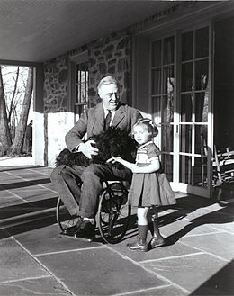
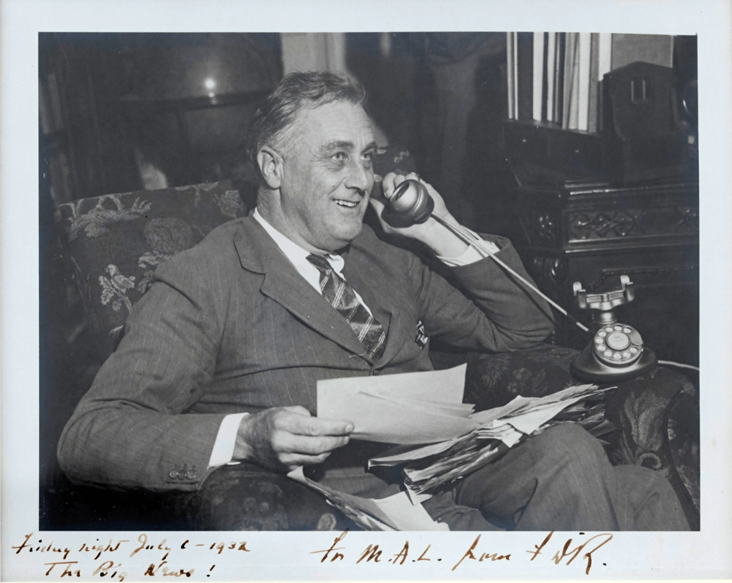

Slide 16

WHO očkovala např. Asii Indie, Pákistán, Bangladéš
Označili očkované děti červenou barvou na poslední článek malíčku pravé ruky
Rodiče opakovaně chodili s dětmi na očkování

Slide 17
Poliomyelitická poradna Albertov
Celkem 1052 registrovaných pacientů z celé České republiky
Zhoršení funkčního stavu, často vrácení se k původnímu postakutnímu funkčnímu stavu
Indikace kompenzačních pomůcek
Indikace lázeňské léčby možné 1x za rok
Konzultace s ošetřujícím lékařem, operatérem
Indikace facilitátorů ze zákona o sociálních službách – mobilita, zvláštní pomůcky – automobil, bezbariérový byt, příspěvek na péči apod.

Slide 18
Závěry diplomové práce studentky FTVS
Ze 1250 pacientů po poliomyelitis:
38% vysokoškoláků
26% středoškoláků
36% ukončilo výučným listem
Závěr: všichni ukončili vzdělání v běžných školách

Slide 19
Postpoliomyelitický syndrom
Obvykle za 20 let klidu po ustálení klinického rezidua po paralytické formě poliomyelitidy
Příčina: přetížení a dysfunkce zbylých motoneuronů předních rohů míšních
Často návrat k původnímu funkčního stavu po akutním onemocnění
Příznaky: zvýšená únava, svalová slabost (i v dříve nepostižených segmentech), fascikulace, bolest postižených svalů a kloubů
Terapie: nespecifická, zahrnuje podpůrné ortézy a šetrnou rehabilitaci i relaxaci

Slide 20
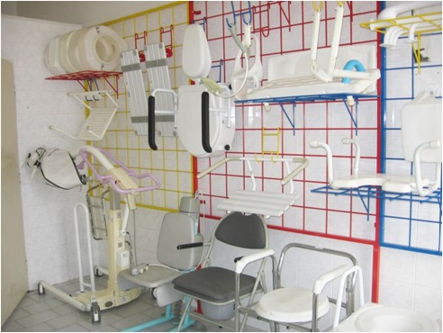

Slide 21
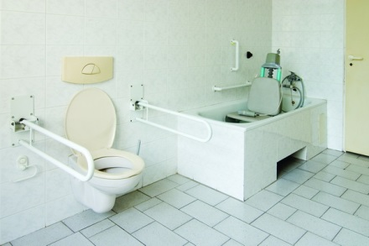

Slide 22
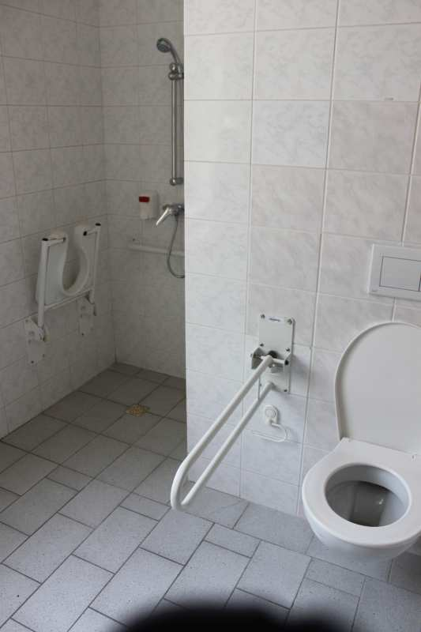
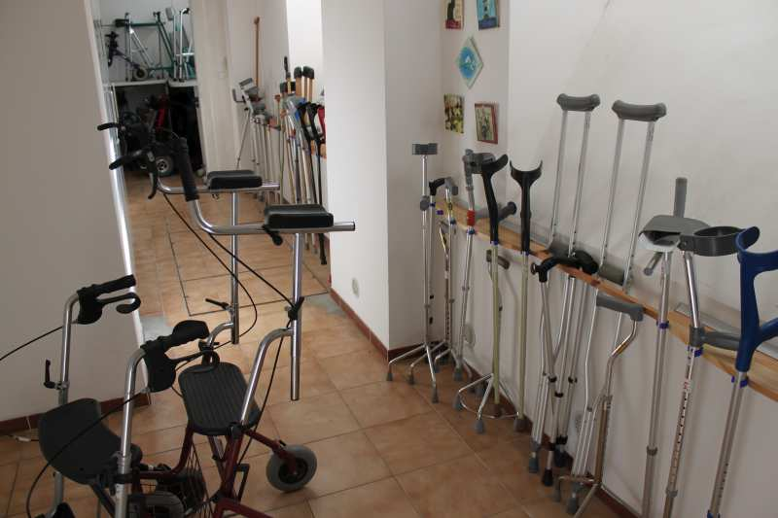
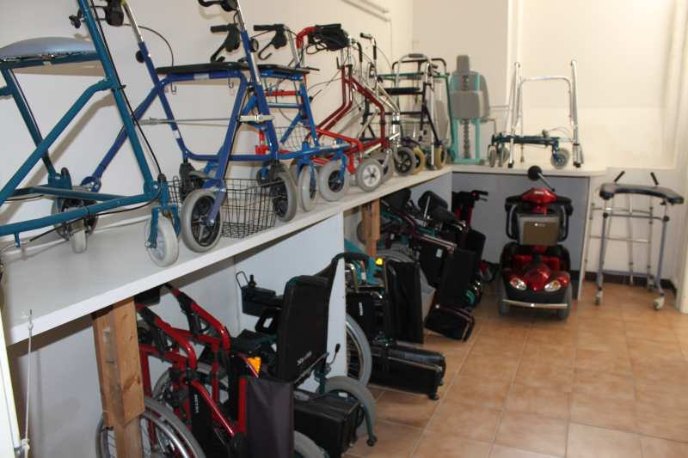

Slide 23
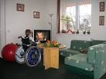
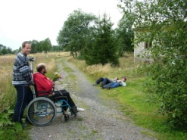
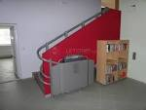



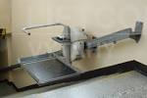
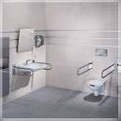


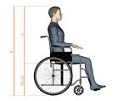
Využití pomůcek v domácím prostředí a v exteriéru
Evaluace bytu
Edukace používání pomůcky
Indikace pomůcky ve zdravotnickém zařízení

Slide 25
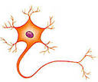
zrak
čtení
sluch
myšlení
psaní
komunikace
mluvení
pohyblivost
počítání
soběstačnost
vzdělání
umývání se
mezilidské vztahy
příprava jídla
oblékání se
toaleta
komunitní život
jídlo
pití
domácí práce
zaměstnání

Slide 26
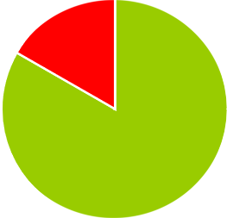
DISABILITA
FUNKČNÍ ZDRAVÍ

Slide 27
Pohyb (lékař, fyzioterapeut, ergoterapeut)
Nácvik substitučních mechanizmů, předcházení a ovlivňování komplikací – degenerativní kloubní procesy,
(lékař, fyzioterapeut, ergoterapeut, protetik, sestra, ošetřovatel)
Podpůrná psychoterapie (psycholog)
Rehabilitační ošetřovatelství (zdravotní sestra)
Lékař
Fyzioterapeut
Ergoterapeut
Protetik
Sestra
Ošetřovatel
Psycholog
Speciální pedagog
Nutriční terapeut
Zdravotní sestra
Zdravotně
sociální pracovník
Porucha funkce hodní končetiny
Psaní (speciální pedagog)
Poruchy polykání(lékař, logoped, fyzioterapeut, nutriční terapeut)
Participace + facilitačni prostředky (lékař, fyzioterapeut, ergoterapeut, psycholog, logoped, spec. pedagog, protetik, ), instruktáž rodinných příslušníků s cílem jejich zapojení do rehabilitace pacienta v domácím prostředí.
Ergodiagnostika: funkční hodnocení k práci s cílem návratu do zaměstnání (lékař, fyzioterapeut, ergoterapeut, logoped, psycholog, sociální pracovník)

Slide 28
Financování pomůcek je vícezdrojové
finanční zdroje máme ze zdravotních pojišťoven
v oblasti sociální rehabilitace ze zákona o sociálních službách,
dávky pro osoby se zdravotním postižením: příspěvek na mobilitu a
zvláštní pomůcku, příspěvek na péče
oblasti rehabilitace pedagogické z kapitoly vzdělání (regionální odbor školství)
v oblasti pracovní rehabilitace z úřadů práce
Švestková 0., /2015/, „Ergoterapie“ časopis Rehabilitace a fyzikální lékařství, ročník 22, č.1, s. 38-44, ISSN 1211-2658

Slide 29
Změna zákona o sociálních službách
VYHLÁŠKA
388/2011,
kterou se stanoví bližší vymezení schopností zvládat základní životní potřeby a způsob jejich hodnocení.
Ministerstvo práce a sociálních věcí stanoví podle § 9 odst. 6 zákona č. 108/2006 Sb., o sociálních službách, ve znění zákona č. 360/2011 Sb.:

Slide 30
Způsob posuzování od 1/1/2012 zdravotní stav se posuzuje u těchto 10 základních životních potřeb
Mobilita
Orientace
Komunikace
Stravování
Oblékání a obouvání
Tělesná hygiena
Výkon fyziologické potřeby
Péče o zdraví
Osobní aktivity
Péče o domácnost

Slide 31
Příloha č.1 k vyhlášce č. 505/2006 Sb.
Vymezení schopností zvládat základní životní potřeby a) Mobilita:
Za schopnost zvládat tuto základní životní potřebu se považuje stav, kdy osoba je schopna zvládat vstávání a usedání, stoj, zaujímat polohy, pohybovat se chůzí krok za krokem, popřípadě i s přerušováním zastávkami, v dosahu alespoň 200 m, a to i po nerovném povrchu, chůzi po schodech v rozsahu jednoho patra směrem nahoru i dolů, používat dopravní prostředky včetně bariérových.
b) Orientace:
Za schopnost zvládat tuto základní životní potřebu se považuje stav, kdy osoba je schopna poznávat a rozeznávat zrakem a sluchem, mít přiměřené duševní kompetence, orientovat se časem, místem a osobou, orientovat se v obvyklém prostředí a situacích a přiměřeně v nich reagovat.
c) Komunikace:
Za schopnost zvládat tuto základní životní potřebu se považuje stav, kdy osoba je schopna dorozumět se a porozumět, a to mluvenou srozumitelnou řečí a psanou zprávou, porozumět všeobecně používaným základním obrazovým symbolům nebo zvukovým signálům, používat běžné komunikační prostředky.

Slide 32
Dotazníky kvality života
Subjektivní hodnocení pacientem
Standardizovaný dotazník SF-36
(short form measure of generic health status).
Dotazník WHO DAS II
(WHO disability assesment scale), provádí se formou strukturovaného rozhovoru.

Slide 33

WHODAS II (World Health Organization Disability Assessment Schedule) je subjektivní sebehodnotící nástroj pro hodnocení disability a soběstačnosti vytvořený ve spolupráci s WHO podle MKF.
Respondenti sami určují míru obtíží, které mají při provádění běžných denních činností.
Test WHODAS II aplikovala studentka magisterského oboru ergoterapie Zatím získala průběžná data Data ukazují subjektivní zlepšení v oblasti mobility u 90 % pacientů.
https://www.uzis.cz/katalog/klasifikace/WHODAS

Slide 34
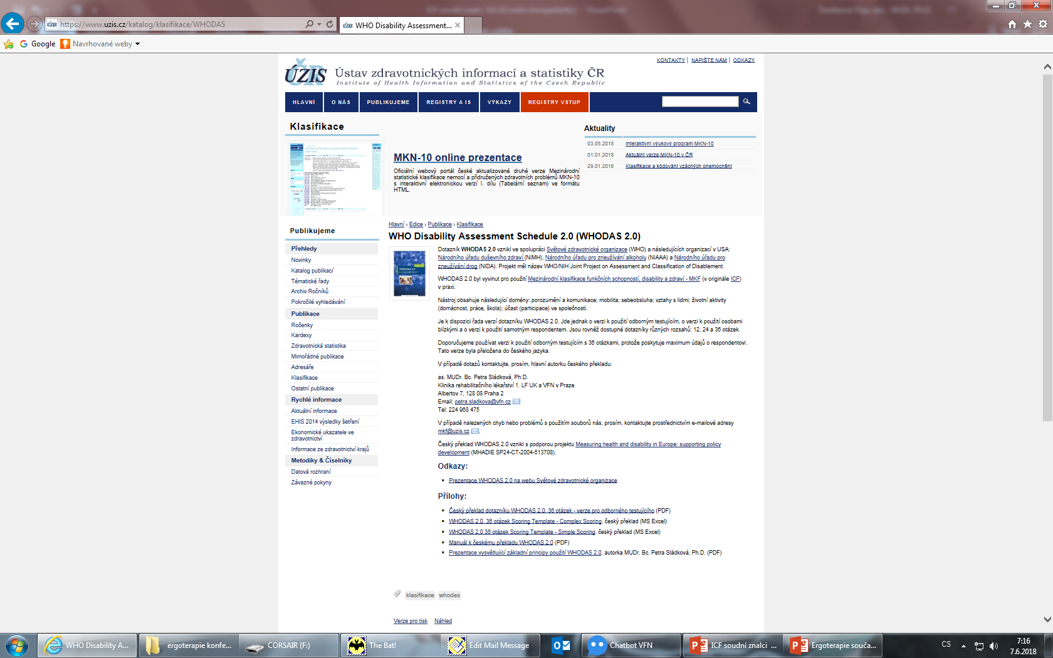

Slide 35
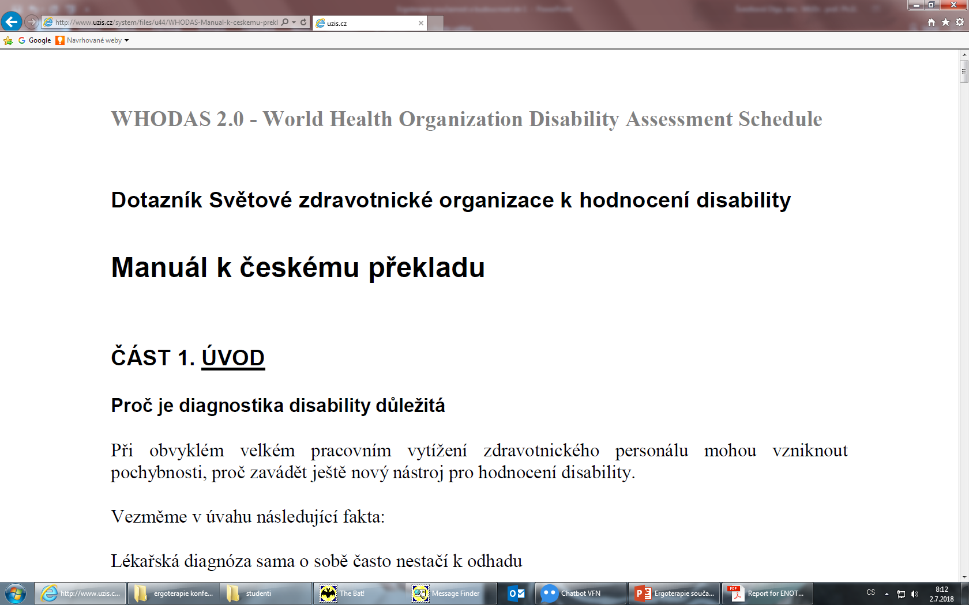
http://www.uzis.cz/system/files/u44/WHODAS-Manual-k-ceskemu-prekladu-WHODAS-2-0.pdf

Slide 36



Slide 37
Projekt grantové agentury Jihočeské Univerzity
Název projektu: Koordinovaná rehabilitace u pacientů s poškozením mozku. Evaluace bytu
Členové týmu: 1. jedna ergoterapeutka
2. jedna fyzioterapeutka
3. dvě sociální pracovnice
4. jeden ekonom
+ spolupráce s včasnými rehabilitačními lůžky České Budějovice

Slide 38
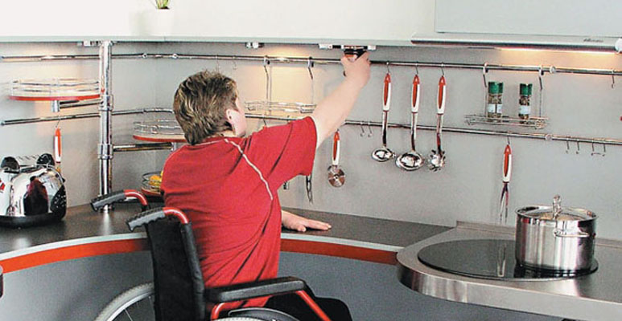
Ergoterapeutka zpracovává standardní metodiku evaluace bytu s návrhem facilitujících prostředků, rešerší z této oblasti, event. spolu se sociální pracovnici návrh na výměnu vhodného bytu
Metodiku ergoterapie v domácím prostředí
Manuál pomůcek pro pacienty po získaném poškozením mozku
Financování z kapitoly sociálních služeb!

Slide 39


https://www.uzis.cz/publikace/mezinarodni-klasifikace-funkcnich-schopnosti-disability-zdravi-mkf

Slide 40

Likertova škála
0
1
2
3
4
0-4%
5% - 24%
25% - 49%
50% - 95%
96% - 100%
Svestkova O., Angerova Y, Sladkova P.,Bickenbach J., Raggi A., /2010/„ Funtioning and disability in traumatic brain injury“, Journal „Disability and Rehabilitation,“ Supplement 1, From functioning and disability measurement to policy development: the experience of the EU-MHADIE Project (Measuring Health and Disability in Europe: supporting policy development), vol. .32 , pp. S68-S77, ISSN 0963-8288, IF 1,489

Slide 41

Projekt sekundární prevence.
Projekt sekundární prevence VZP
Model diferencované úhrady moderních metod včasné rehabilitace u pacientů po cerebrovaskulární příhodě a standardizace klinické aplikace inerciálních senzorů u pacientů po cévní mozkové příhodě (CMP).
1. Klinika rehabilitačního lékařství 1.LF UK a VFN v Praze
2. Rehabilitační oddělení Nemocnice Ústí nad Labem
3. Klinika rehabilitační lékařství, Fakultní nemocnice Ostrava
Projekt vznikl za finančního přispění Všeobecné zdravotní pojišťovny České republiky, smlouva č. 410004194. Jednoroční projekt 15.1.2017 až 15.1.2018

Slide 42

Zásadní, důležitá informace
- diseminace ve sdělovacích prostředcích
- nutnost očkování
- vysvětlovat příčiny i následky
- vlastní zkušenosti

